Slide 1
什么是搜索与回溯算法
搜索与回溯是计算机解题中常用的算法，很多问题无法根据某种确定的计算法则来求解，可以利用搜索与回溯的技术求解。回溯是搜索算法中的一种控制策略。它的基本思想是：为了求得问题的解，先选择某一种可能情况向前探索，在探索过程中，一旦发现原来的选择是错误的，就退回一步重新选择，继续向前探索，如此反复进行，直至得到解或证明无解。
如迷宫问题：进入迷宫后，先随意选择一个前进方向，一步步向前试探前进,如果碰到死胡同，说明前进方向已无路可走，这时，首先看其它方向是否还有路可走，如果有路可走，则沿该方向再向前试探；如果已无路可走，则返回一步，再看其它方向是否还有路可走；如果有路可走，则沿该方向再向前试探。按此原则不断搜索回溯再搜索，直到找到新的出路或从原路返回入口处无解为止。

Slide 2
深度优先搜索
深度优先搜索是搜索的一种算法，目的是从起点开始搜索直到到达指定顶点（终点）。深度优先搜索会沿着一条路径不断往下搜索直到不能再继续为止，然后再折返，开始搜索下一条候补路径。

Slide 3
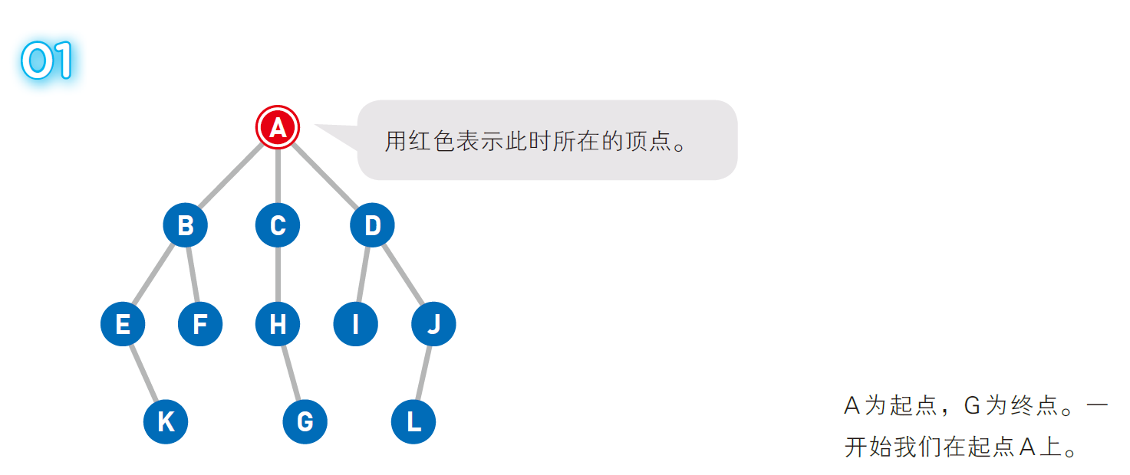

Slide 4
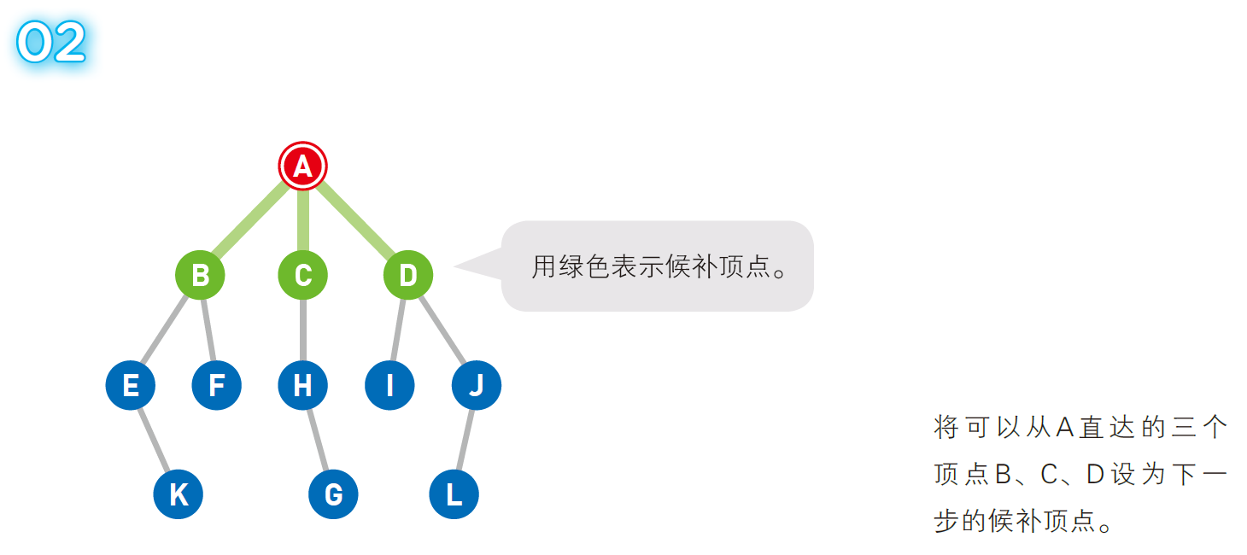

Slide 5
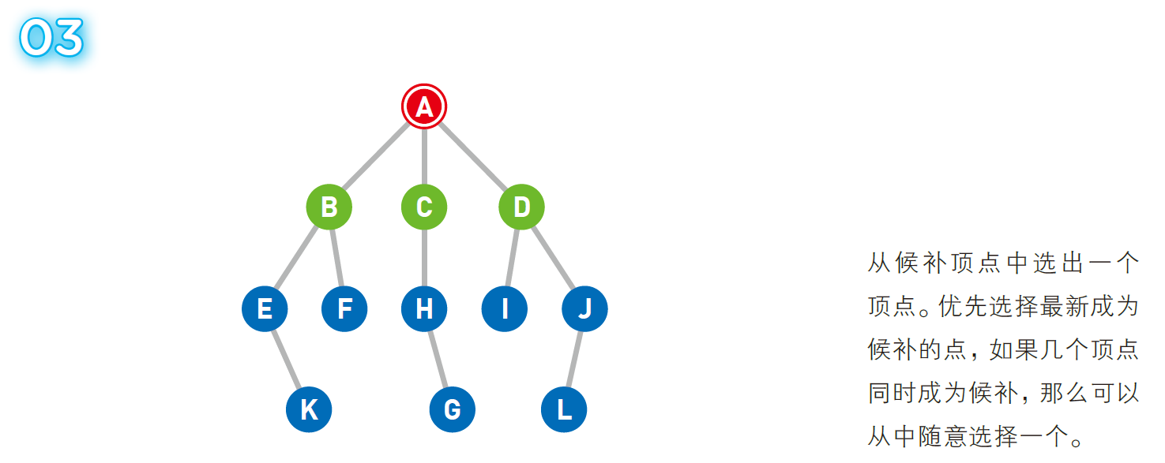

Slide 6
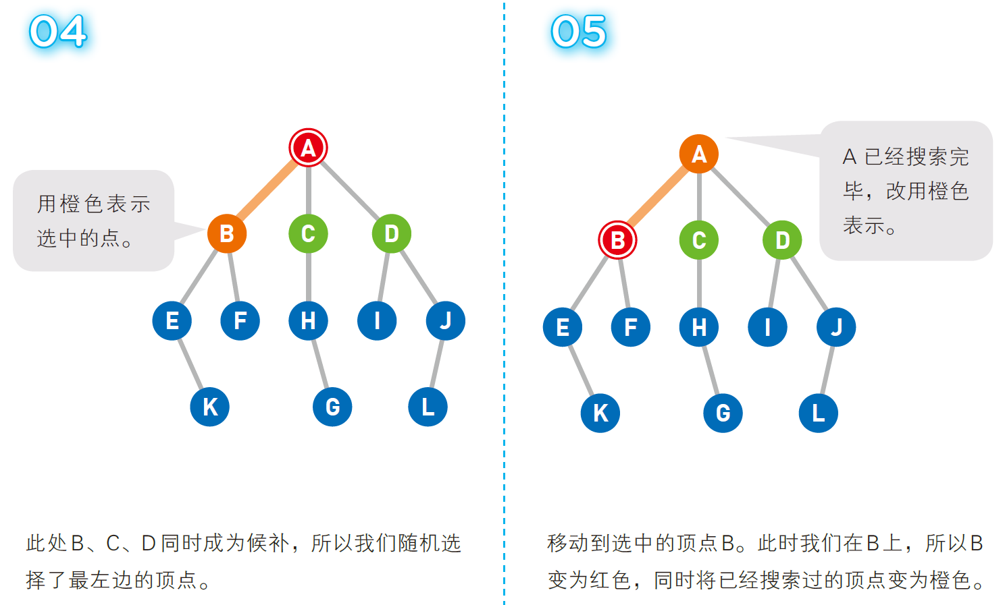

Slide 7
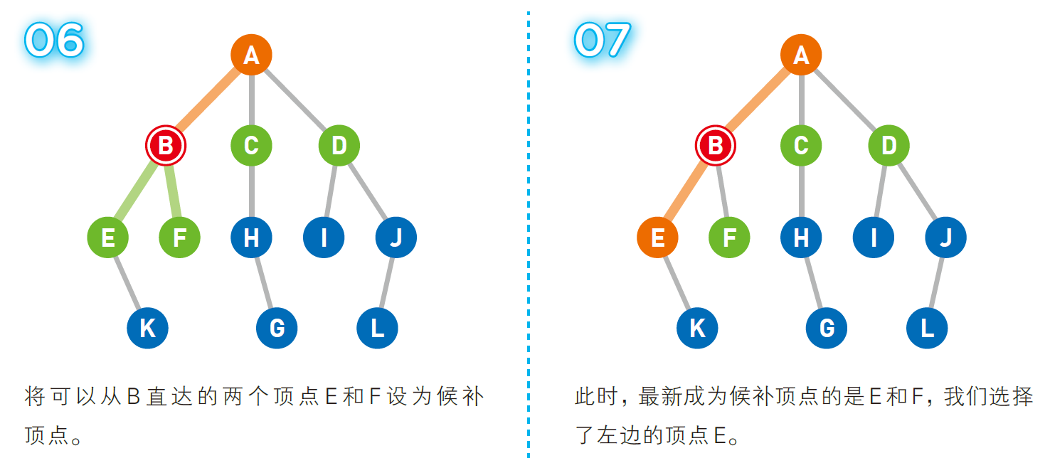

Slide 8
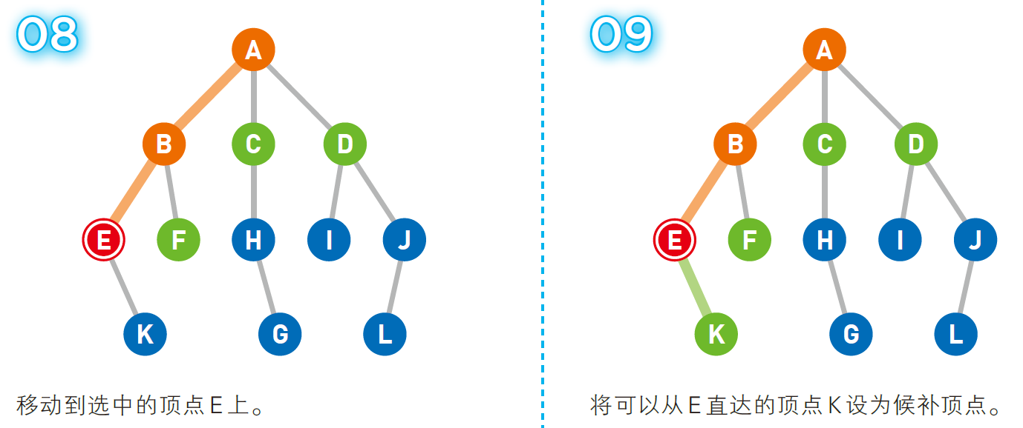

Slide 9
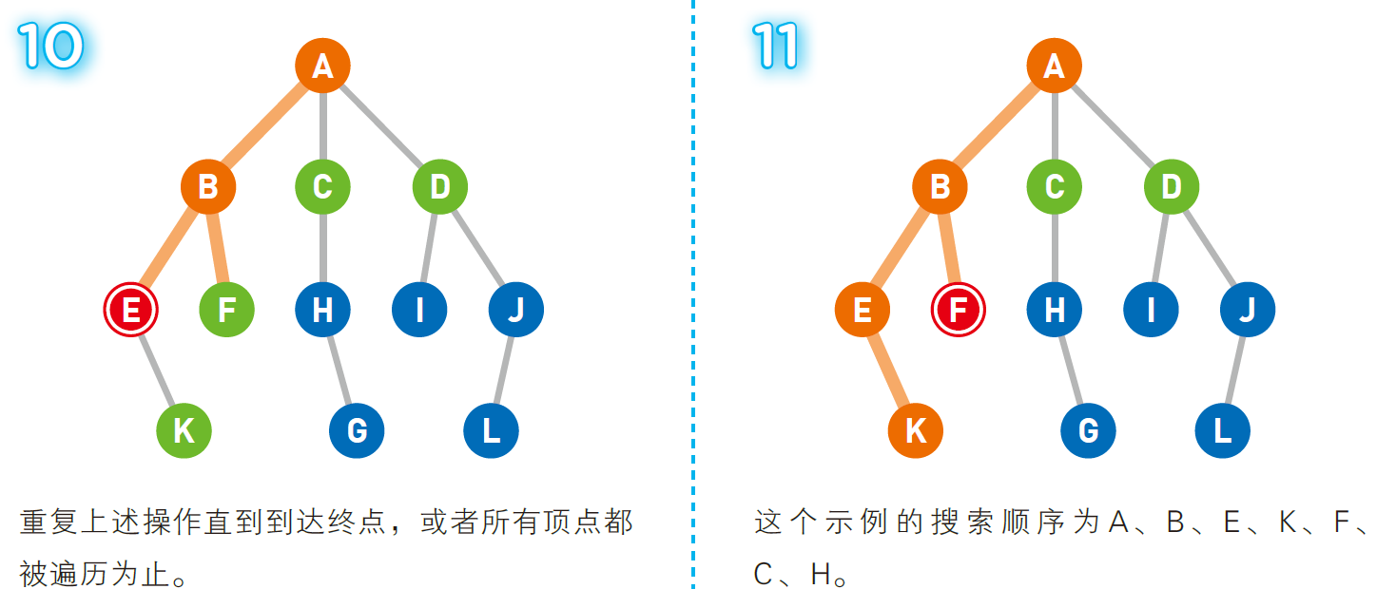

Slide 10
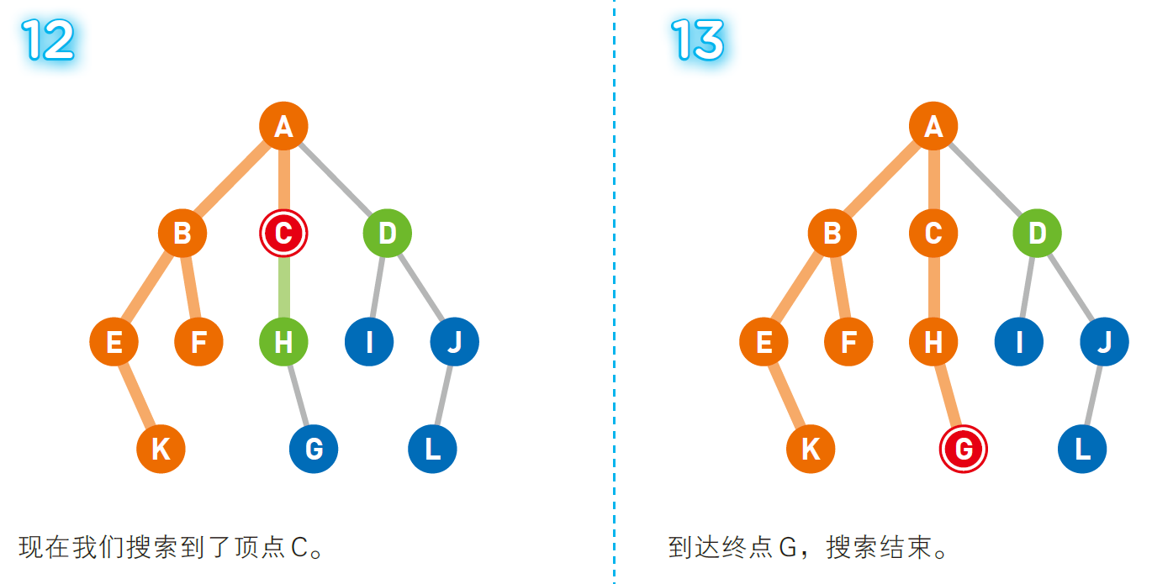
深度优先搜索的特征为沿着一条路径不断往下，进行深度搜索。 深度优先搜索选择的是最新候补顶点作为候补的顶点，所以会一路往下，沿着新发现的路径不断深入搜索。

Slide 11
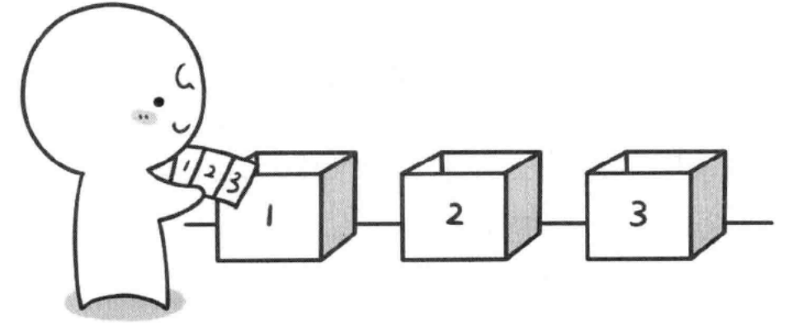
全排列
输入一个数n(为1~9的整数)，输出1~n的全排序。如123的全排序是123、132、213、231、312、321。
【算法分析】
题目可以形象化如下的例子，假如有编号为 1、2、3 的 3 张扑克牌和编号为 1 、2、3 的 3 个盒子。 现在需要将这 3 张扑克牌分别放到 3 个盒子里面，并且每个盒子有且只能放一张扑克牌。那么一共有多少种不同的放法呢？

Slide 12
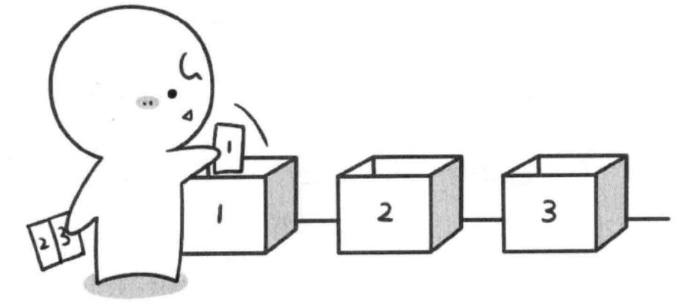
A同学手拿 3 张扑克牌，首先走到了 1 号盒子面前。此时A同学心里想：我是先放 1号扑克牌，还是先放 2 号扑克牌，还是先放 3 号扑克牌呢？现在要生成 的是全排列 ，很显然这三种情况都需要去尝试 。A同学说那我们约定一个顺序吧：每次到一个 盒子面前时 ，都先放1号，再放 2 号，最后放 3 号扑克牌。说完A同学走到了 1号盒子前，将1号扑克牌放到第1个盒子中。

Slide 13
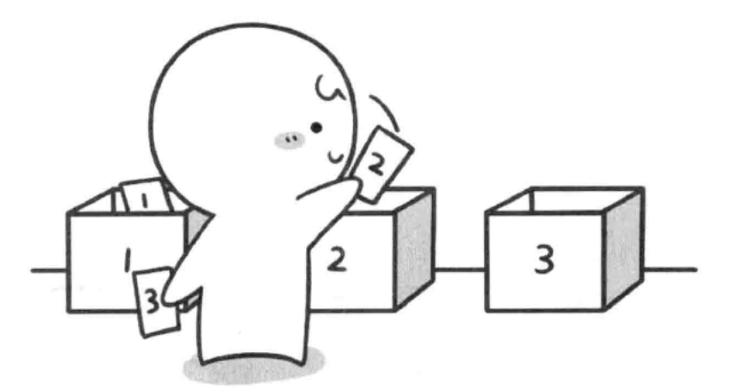
放好之后A同学往后走一步，来到了2号盒子面前。本来按照之前约定的规则，每到一个新的盒子面前 ，要按照 1号、2 号、3 号扑克牌的顺序来放。但是现在A同学手中只剩下 2 号 和 3 号扑克牌了，于是A同学将 2 号扑克牌放入了 2 号盒子中。放好之后A同学再往后走一步， 来到了 3号盒子面前。

Slide 14
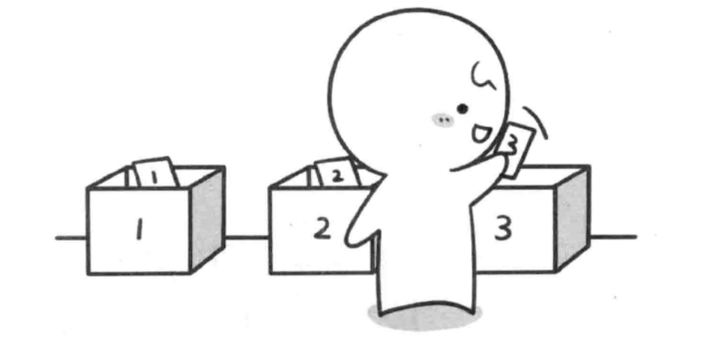
现在A同学已经来到了3 号盒子面前，按照之前约定的顺序，还是应该按照 1号、2 号、3 号扑克牌的顺序来放 ，但是A同学手中只有 3 号扑克牌了，于是只能往 3 号盒子里面放 3 号扑 克牌。放好后，A同学再往后走一步，来到了4 号盒子面前。咦 ！没有第4 个盒子 ，其实我们 并不需要第 4 个盒子，因为手中的扑克牌已经放完了。

Slide 15
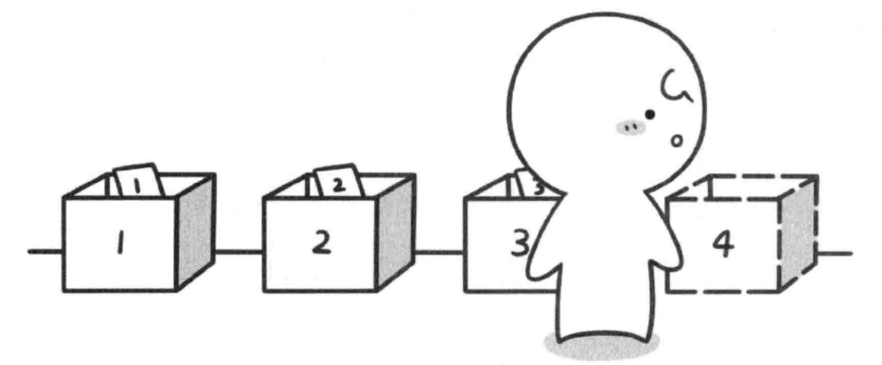
我们发现当A同学走到第 4 个盒子的时候，已经完成了一种排列，这个排列就是前面 3 个盒子中的扑克牌号码，即“ 1 2 3”。

Slide 16
是不是到此就结束了呢？肯定没有 ！产生了一种排列之后A同学需要立即返回。现在A同学需要退一步重新回到 3 号盒子面前。
好！现在A同学已经回到了 3 号盒子面前，需要取回之前放在 3 号盒子中的扑克牌，再去尝试看看还能否放别的扑克牌，从而产生一个新的排列。于是A同学取回了3 号扑克牌。当A同学再想、往 3 号盒子放别 的扑克牌的时候，却发现手中仍然只有3号扑克牌，没有别的选择 。于是A同学不得不再往回退一步，回到 2 号盒子面前。
A同学回到 2 号盒子后，收回了 2 号扑克牌。现在A同学手里面有两张扑克牌了，分别是2 号和 3 号扑克牌。按照之前约定的顺序，现在需要往 2 号盒子中放 3号扑克牌 （上一次放的是 2 号扑克牌）。放好之后A同学又向后走一步，再次来到了 3 号盒子面前。
A同学再次来到 3号盒子后，将手中仅剩的2 号扑克牌放入了 3 号盒子 。又来到 4 号盒子 面前 。当然了 ，这里并没有 4 号盒子。此时又产生了一个新的排列 “ 1 3 2”。
接下来按照刚才的步骤去模拟，便会依次生成所有排列：“2 1 3”、“2 3 1”、“3 1 2” 和 “3 2 1”。

Slide 17
A + B = C全排列
□□□ + □□□ = □□□，将数字1—9分别填入9个□中，每个数字只能使用一次使得等式成立。例如173+286=459是一个合理的组合，问一共有多少种合理的组合？（注：173+286=459与286+173=459是同一种组合）
答案：168

